Slide 1


الموائع الساكنة والموائع المتحركة
حالات المادة
الفيزياء 3
السنة الثالثة

Slide 2

تحضيري
https://tahdiri.com
https://twitter.com/dev903090
https://www.facebook.com/tahdiri3
https://t.me/tahdiri3
https://youtube.com/@tahdiri
https://wa.me/message/ZMHSJOIPIV4NA1
00966542946749
info@tahdiri.com
اللهم صّلِ وسَلّمْ على نَبِيْنَا مُحَمد ﷺ

Slide 3
أهداف الدرس:
١- تتعرف على مبدأ باسكال وتطبيقاته العملية.
٢- تربط بين مبدأ باسكال والآلات البسيطة.
٣- تتعرف على مبدأ أرخميدس وقوة الطفو.
٤- توضح القوى المؤثرة في حالة الطفو.
٥- تفسر سبب طفو السفن وغوص الأجسام.
٦- تتعرف على مبدأ برنولي لتدفق الموائع.
٧- تستنتج كيفية عمل تطبيقات عملية عليه.
المفردات الأساسية:
- مبدأ باسكال
- قوة الطفو
- مبدأ أرخميدس
- مبدأ برنولي
- خطوط الانسياب
أهداف الدرس والمفردات الأساسية

Slide 4
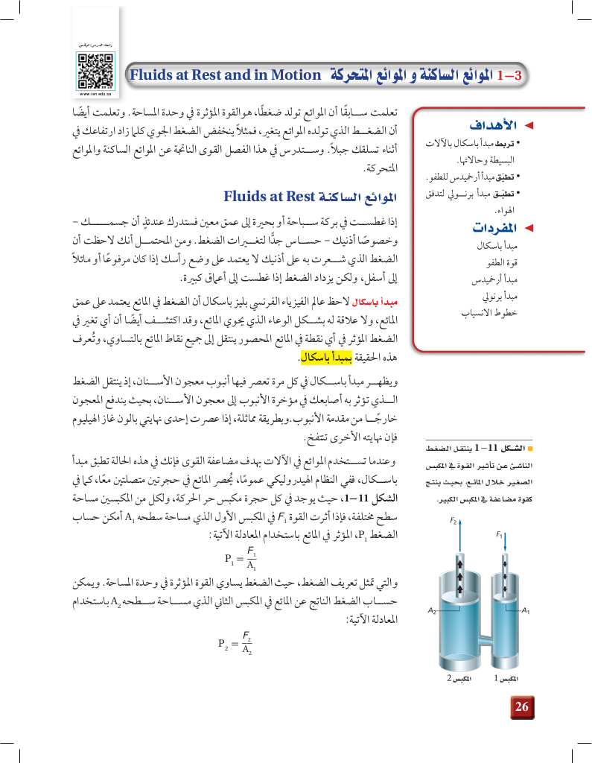
مبدأ باسكال: ضغطة صغيرة تصنع قوة كبيرة
أي تغير في الضغط عند أي نقطة في مائع محصور ينتقل بالتساوي إلى جميع نقاط المائع الأخرى.
تخيل أن المائع المحصور هو فريق متكامل.
عندما تؤثر بقوة على مكبس صغير، فإنك تزيد الضغط.
هذا الضغط لا يبقى في مكانه بل ينتقل عبر المائع.
يصل الضغط بنفس المقدار إلى المكبس الكبير.
لأن مساحة المكبس الكبير أكبر، تكون القوة الناتجة أكبر.
هذا هو سر الرافعة الهيدروليكية ومضاعفة القوة.

Slide 5
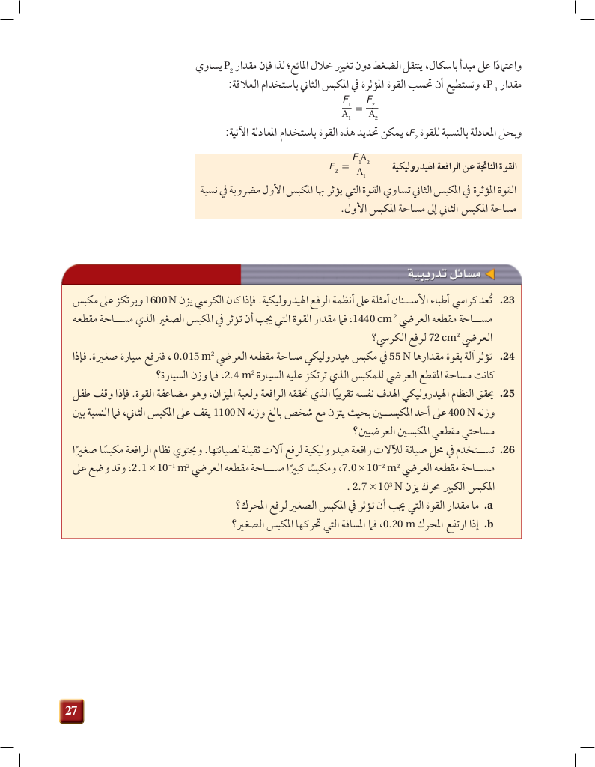
العنوان: مسائل تدريبية على مبدأ باسكال
تحويل المبادئ إلى أرقام هو قلب الفيزياء.
هنا نرى كيف نستخدم معادلة باسكال:
F₁ / A₁ = F₂ / A₂
لحل مسائل الرافعة الهيدروليكية.
مثال: لرفع سيارة وزنها ١٦٠٠ نيوتن
باستخدام مكبس كبير مساحته ٠.١٥ م²،
ما القوة التي تحتاجها على مكبس صغير
مساحته ٠.٠١ م²؟
الحل يتطلب تطبيق المعادلة مباشرة.
هذا يوضح كيف يمكن لقوة صغيرة
أن تنجز عملاً كبيراً بفضل الفيزياء.

Slide 6
تطبيقات مبدأ باسكال حولنا
مبدأ باسكال ليس مجرد معادلة في كتاب.
بل هو أساس لتقنيات نستخدمها يومياً.
١- نظام الفرامل في السيارة يستخدم هذا المبدأ.
٢- كرسي طبيب الأسنان يرتفع وينخفض بفضله.
٣- الرافعات الضخمة في ورشات إصلاح السيارات.
كلها أمثلة على مضاعفة القوة باستخدام الموائع.

Slide 7
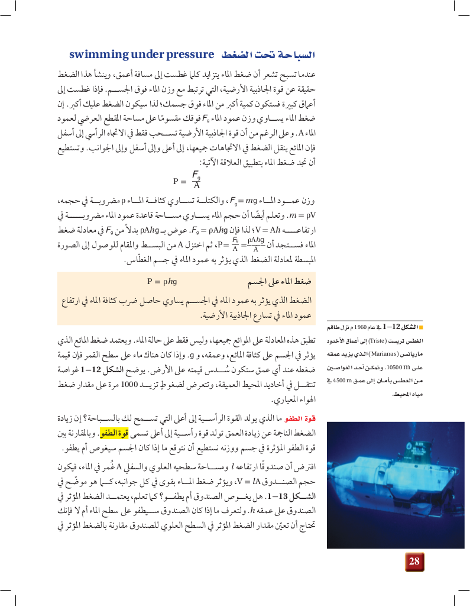
الضغط في الأعماق وقوة الطفو
كلما غصت أعمق في الماء، زاد الضغط عليك. هذا الضغط ينشأ من وزن عمود الماء فوقك.
توضح الصورة غواصة في الأعماق السحيقة.
يؤثر عليها ضغط هائل من كل الاتجاهات.
معادلة حساب الضغط هي: P = ρhg.
حيث ρ هي كثافة المائع و h هو العمق.
لكن هناك قوة أخرى خفية تدفع للأعلى.
تسمى هذه القوة "قوة الطفو" وهي سر بقاء الغواصة.

Slide 8
قوة الطفو: المعركة الخفية في الماء
عندما تضع جسماً في الماء، يحدث صراع.
وزن الجسم يسحبه للأسفل بقوة الجاذبية.
وفي نفس الوقت، يدفع المائع الجسم للأعلى.
هذه القوة الصاعدة هي قوة الطفو.
نتيجة هذا الصراع تحدد مصير الجسم.
هل سيطفو، أم يغوص، أم يبقى معلقاً؟

Slide 9
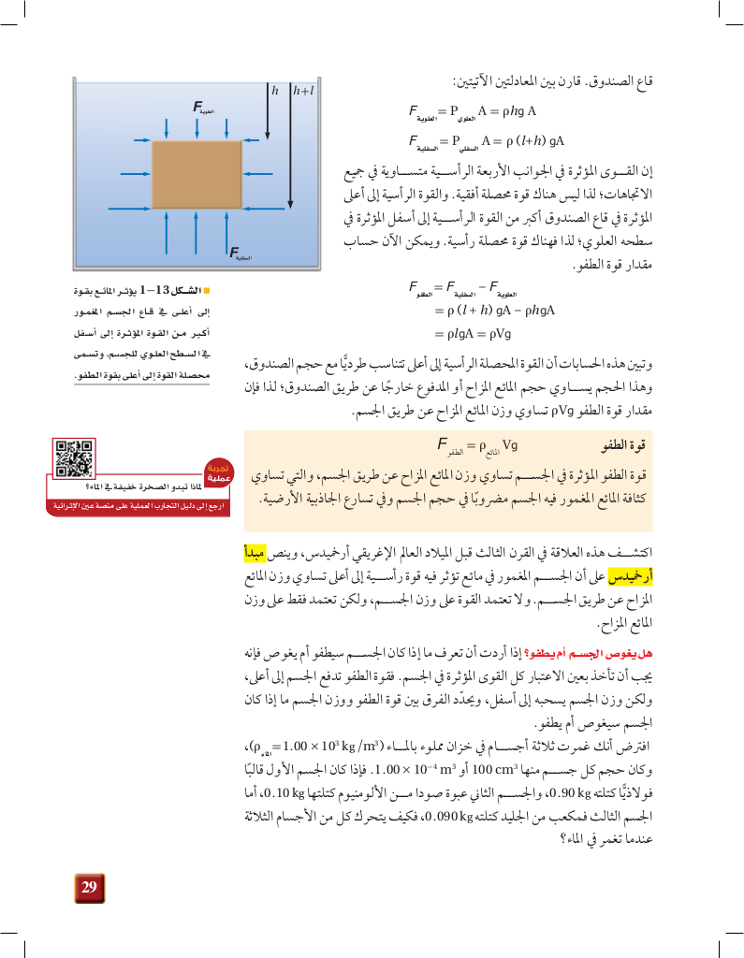
مبدأ أرخميدس: اكتشاف في حوض الاستحمام
قوة الطفو المؤثرة في جسم مغمور تساوي وزن المائع الذي يزيحه هذا الجسم. هذا هو مبدأ أرخميدس.
يوضح الشكل مكعباً مغموراً في مائع.
الضغط على السطح السفلي للمكعب أكبر من الضغط
على سطحه العلوي لأنه أعمق.
هذا الفارق في الضغط يخلق قوة محصلة للأعلى.
وهي قوة الطفو. اكتشف أرخميدس هذه العلاقة
ومن هنا جاءت صيحة "يوريكا!" الشهيرة.

Slide 10
لماذا تطفو قطعة خشب بينما يغوص مسمار حديد؟
الجواب يكمن في مقارنة الكثافة.
١- إذا كانت كثافة الجسم أقل من كثافة المائع: يطفو.
(مثل الخشب في الماء)
٢- إذا كانت كثافة الجسم أكبر من كثافة المائع: يغوص.
(مثل الحديد في الماء)
٣- إذا كانت كثافة الجسم تساوي كثافة المائع: يبقى معلقاً.
(مثل الغواصة في وضع محايد)
فقوة الطفو تعتمد على حجم الماء المزاح.
بينما الوزن يعتمد على كتلة الجسم نفسه.
لذلك، الشكل مهم أيضاً، فالباخرة تطفو
لأن هيكلها المجوف يزيح كمية كبيرة من الماء.
الكثافة تحدد المصير: الطفو أم الغوص؟

Slide 11
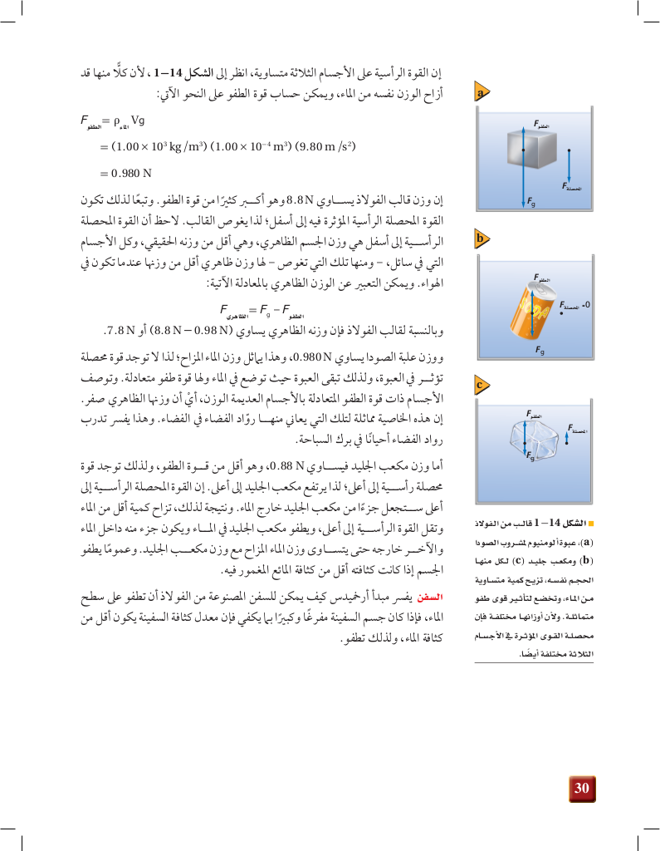
العنوان: دراسة حالات الطفو والغوص
توضح هذه الصورة ثلاث حالات مهمة:
أ- قالب الفولاذ يغوص لأن وزنه أكبر بكثير
من قوة الطفو التي يولدها حجمه الصغير.
ب- قالب الخشب يطفو جزئياً.
تتوازن قوة الطفو مع وزنه عند غمر جزء منه.
ج- مكعب الجليد يطفو لأن كثافته أقل
قليلاً من كثافة الماء، فيطفو معظمه مغموراً.
هذه الأمثلة تجسد الصراع الدائم بين
قوة الجاذبية (الوزن) وقوة الطفو.

Slide 12
أسرار عمالقة البحار: السفن والغواصات
السفينة العملاقة مصنوعة من الفولاذ الكثيف، لكنها تطفو!
السر في شكلها المجوف الذي يجعلها تزيح
كمية هائلة من الماء، مما يولد قوة طفو ضخمة.
أما الغواصة فتتحكم في مصيرها بذكاء.
تملأ خزاناتها بالماء لتغوص، وتفرغها بالهواء
لتطفو، فتغير كثافتها الكلية حسب الحاجة.

Slide 13
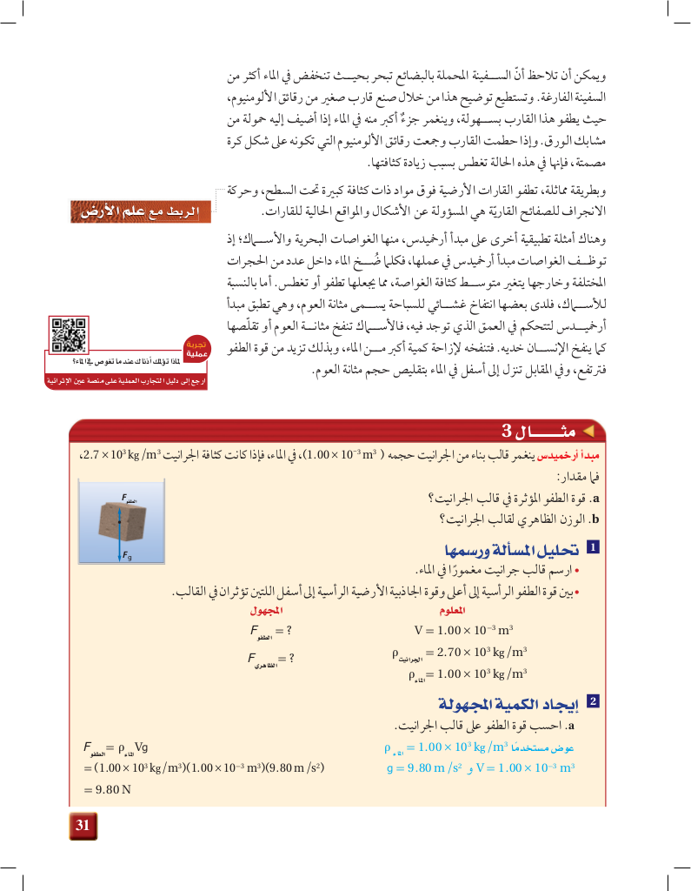
مثال حسابي: قوة الطفو على الجرانيت
لنطبق مبدأ أرخميدس بالأرقام. يوضح الشكل القوى المؤثرة على قطعة جرانيت مغمورة في الماء.
المطلوب في هذا المثال هو حساب شيئين:
١- قوة الطفو المؤثرة على قطعة الجرانيت.
٢- الوزن الظاهري للقطعة وهي في الماء.
المعطيات:
- حجم القطعة.
- كثافة الجرانيت وكثافة الماء.
الحل يتطلب تطبيق معادلة قوة الطفو ثم طرحها من الوزن الحقيقي.

Slide 14
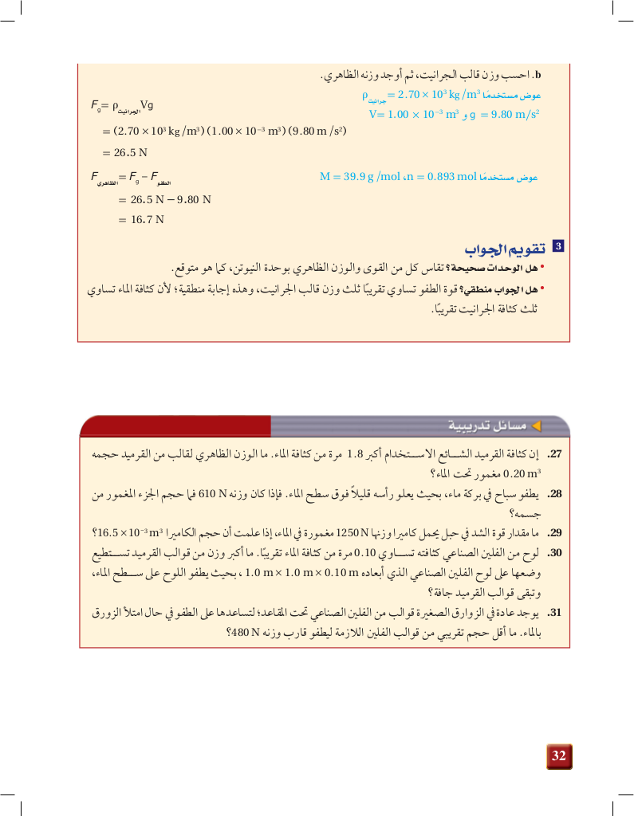
العنوان: تقويم الجواب وحل المسائل
بعد حل أي مسألة فيزيائية، من المهم أن نتوقف ونسأل:
هل الجواب منطقي؟
- هل الوحدات صحيحة؟ يجب أن تكون القوة بالنيوتن.
- هل الوزن الظاهري أقل من الوزن الحقيقي؟
نعم، يجب أن يكون كذلك بسبب قوة الطفو.
هذه الأسئلة تساعد على التأكد من فهمنا العميق
للمبادئ الفيزيائية وليس مجرد تطبيق المعادلات.
التفكير النقدي هو مهارة لا تقل أهمية
عن مهارة حل المسائل الرياضية نفسها.

Slide 15
من السكون إلى الحركة: الموائع المتحركة
حتى الآن، درسنا الموائع وهي في حالة سكون.
رأينا كيف يولد السكون ضغطاً وطفواً.
الآن، سننتقل إلى عالم أكثر ديناميكية.
سندرس ماذا يحدث عندما تبدأ الموائع في التدفق.
استعدوا للتعرف على مبدأ جديد ومثير:
مبدأ برنولي الذي يحكم حركة الهواء والماء.

Slide 16
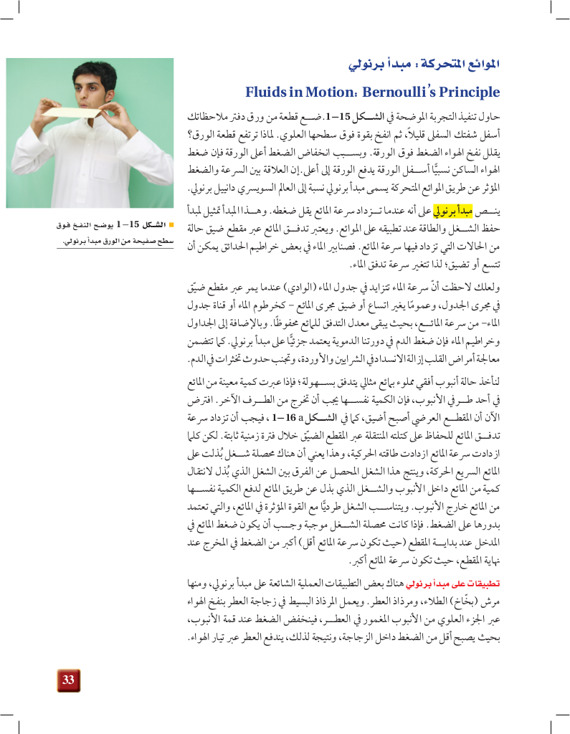
مبدأ برنولي: عندما تزيد السرعة يقل الضغط
تجربة بسيطة تكشف سراً كبيراً. انفخ فوق ورقة وسترى أنها ترتفع، متحدية الجاذبية. لماذا؟
الهواء المتحرك بسرعة فوق الورقة له ضغط منخفض.
الهواء الساكن نسبياً تحت الورقة له ضغط أعلى.
هذا الفارق في الضغط يخلق قوة رفع للأعلى.
هذا هو جوهر مبدأ برنولي:
"كلما زادت سرعة المائع، قل ضغطه".
هذا المبدأ البسيط يفسر ظواهر معقدة من حولنا.

Slide 17
مبدأ برنولي ليس مجرد خدعة بالورقة، بل هو أساس لتقنيات هامة:
١- جناح الطائرة: شكله المميز يجعل الهواء يمر أسرع فوقه،
مما يولد قوة رفع تسمح للطائرة بالتحليق.
٢- مرذاذ العطر: الهواء السريع يقلل الضغط ويسحب
العطر للأعلى على شكل رذاذ.
٣- المازج في محركات السيارات القديمة: يستخدم نفس
المبدأ لخلط الهواء بالوقود.
٤- كرة القدم المنحنية: دوران الكرة يجعل الهواء على
أحد جانبيها أسرع من الآخر، فتغير مسارها.
هذا يوضح كيف أن مبادئ الفيزياء تدخل في كل تفاصيل حياتنا.
تطبيقات مذهلة لمبدأ برنولي

Slide 18
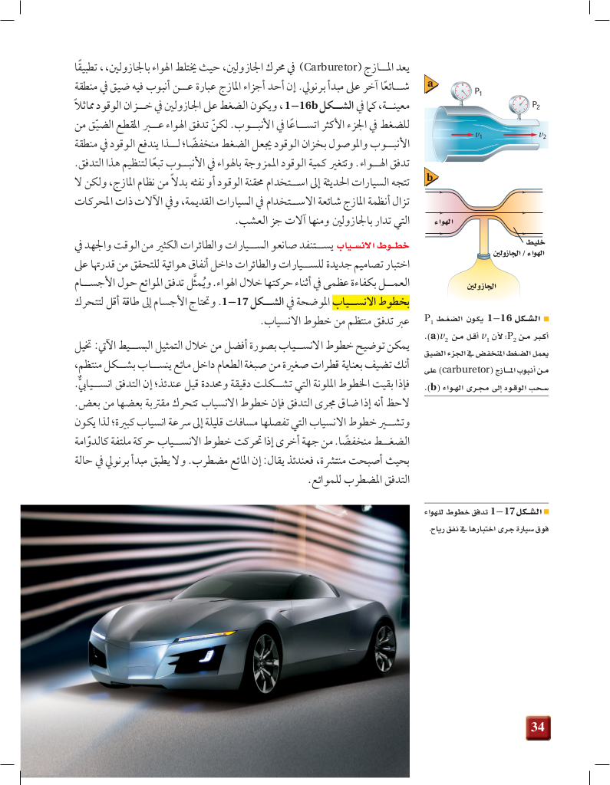
العنوان: خطوط الانسياب والتصميم الانسيابي
تُظهر الصورة سيارة ذات تصميم انسيابي.
خطوط الانسياب هي مسارات وهمية تصف تدفق الهواء
حول جسم السيارة.
التصميم الانسيابي يهدف إلى جعل هذه الخطوط
ناعمة وغير متقطعة.
هذا يقلل من الاضطرابات الهوائية خلف السيارة.
والنتيجة هي مقاومة هواء أقل.
مما يعني استهلاك وقود أقل وسرعة أكبر.
وهو تطبيق مباشر لمبادئ ديناميكا الموائع.

Slide 19
أهمية التصميم الانسيابي
لماذا تهتم الشركات بصرف الملايين على التصميم الانسيابي؟
١- كفاءة الوقود: في السيارات والطائرات والقطارات.
٢- السرعة والأداء: مهم جداً في سيارات السباق.
٣- الاستقرار: يمنع الاهتزازات غير المرغوبة.
٤- تقليل الضوضاء: تدفق الهواء السلس أهدأ.
من أسماك القرش إلى الطيور، الطبيعة تستخدم
التصميم الانسيابي منذ ملايين السنين.

Slide 20
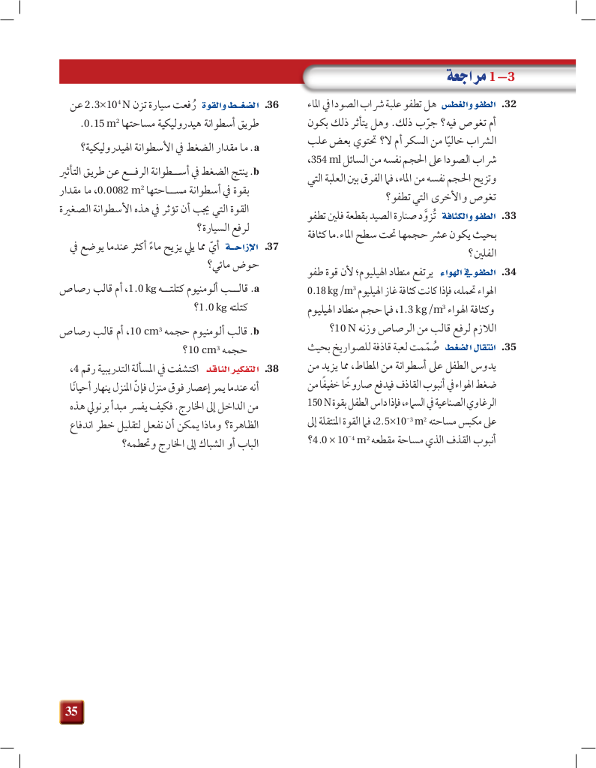
العنوان: مراجعة وتحدي للفهم
هذه الأسئلة تختبر فهمك للدرس كاملاً.
لنستعرض بعض الأفكار الرئيسية:
- فكر: لماذا يرتفع منطاد الهواء الساخن؟
(تلميح: يتعلق بالكثافة وقوة الطفو).
- ناقش: كيف يمكن للاعب كرة قدم أن يجعل
الكرة تنحرف في الهواء؟
(تلميح: يتعلق بالدوران ومبدأ برنولي).
- حلل: ما الفرق بين تطبيق مبدأ باسكال
ومبدأ أرخميدس في الموائع الساكنة؟

Slide 21
خلاصة رحلتنا في عالم الموائع
في هذا الدرس، اكتشفنا ثلاثة مبادئ أساسية:
١- مبدأ باسكال: الضغط ينتقل بالتساوي في المائع المحصور،
مما يسمح بمضاعفة القوة.
٢- مبدأ أرخميدس: قوة الطفو تساوي وزن المائع المزاح،
وهو ما يفسر الطفو والغوص.
٣- مبدأ برنولي: سرعة المائع وضغطه مرتبطان عكسياً،
وهو ما يفسر الطيران وتطبيقات أخرى.

Slide 22

في رافعة هيدروليكية، أثرت قوة 100 نيوتن على مكبس مساحته 0.01 م². ما مقدار القوة الناتجة على المكبس الكبير الذي مساحته 0.5 م²؟
1
200 نيوتن
2 نيوتن
ب
أ
100 نيوتن
5000 نيوتن
ج
د

Slide 23
في رافعة هيدروليكية، أثرت قوة 100 نيوتن على مكبس مساحته 0.01 م². ما مقدار القوة الناتجة على المكبس الكبير الذي مساحته 0.5 م²؟
1
200 نيوتن
2 نيوتن
ب
أ
100 نيوتن
5000 نيوتن
ج
د

Slide 24
تطفو سفينة مصنوعة من الحديد في الماء لأن:
2
قوة الطفو المؤثرة عليها أكبر من وزنها.
كثافة الحديد أقل من كثافة الماء.
ب
أ
وزن السفينة يساوي وزن الماء الذي تزيحه.
متوسط كثافة السفينة (بما فيها التجويف) أقل من كثافة الماء.
ج
د

Slide 25
تطفو سفينة مصنوعة من الحديد في الماء لأن:
2
قوة الطفو المؤثرة عليها أكبر من وزنها.
كثافة الحديد أقل من كثافة الماء.
ب
أ
وزن السفينة يساوي وزن الماء الذي تزيحه.
متوسط كثافة السفينة (بما فيها التجويف) أقل من كثافة الماء.
ج
د

Slide 26
عندما تنفخ بقوة فوق قطعة ورق أفقية، فإنها ترتفع. هذا يوضح:
3
مبدأ أرخميدس
مبدأ باسكال
ب
أ
مبدأ برنولي
قانون نيوتن الثالث
ج
د

Slide 27
عندما تنفخ بقوة فوق قطعة ورق أفقية، فإنها ترتفع. هذا يوضح:
3
مبدأ أرخميدس
مبدأ باسكال
ب
أ
مبدأ برنولي
قانون نيوتن الثالث
ج
د

Slide 28
غواصان على نفس العمق في بحيرة، أحدهما يسبح أفقيًا والآخر يقف رأسيًا. كيف يكون الضغط عليهما؟
4
الضغط على الرأسي أكبر.
الضغط على الأفقي أكبر.
ب
أ
لا يمكن التحديد.
الضغط متساوٍ على كليهما.
ج
د

Slide 29
غواصان على نفس العمق في بحيرة، أحدهما يسبح أفقيًا والآخر يقف رأسيًا. كيف يكون الضغط عليهما؟
4
الضغط على الرأسي أكبر.
الضغط على الأفقي أكبر.
ب
أ
لا يمكن التحديد.
الضغط متساوٍ على كليهما.
ج
د

Slide 30
مكعب حجمه 2 م³ غُمر بالكامل في سائل، فأزاح وزنًا من السائل مقداره 15000 نيوتن. ما مقدار قوة الطفو المؤثرة على المكعب؟
5
7500 نيوتن
2 نيوتن
ب
أ
30000 نيوتن
15000 نيوتن
ج
د

Slide 31
مكعب حجمه 2 م³ غُمر بالكامل في سائل، فأزاح وزنًا من السائل مقداره 15000 نيوتن. ما مقدار قوة الطفو المؤثرة على المكعب؟
5
7500 نيوتن
2 نيوتن
ب
أ
30000 نيوتن
15000 نيوتن
ج
د

Slide 32


وفقًا لمبدأ باسكال، يتوزع الضغط المؤثر على سائل محصور بشكل غير متساوٍ ويعتمد على شكل الوعاء.
6
ب
أ

Slide 33
وفقًا لمبدأ باسكال، يتوزع الضغط المؤثر على سائل محصور بشكل غير متساوٍ ويعتمد على شكل الوعاء.
6
ب
أ

Slide 34
قوة الطفو المؤثرة على جسم مغمور تعتمد على كتلة الجسم نفسه.
7
ب
أ

Slide 35
قوة الطفو المؤثرة على جسم مغمور تعتمد على كتلة الجسم نفسه.
7
ب
أ

Slide 36
وفقًا لمبدأ برنولي، يزداد ضغط المائع كلما ازدادت سرعة جريانه.
8
ب
أ

Slide 37
وفقًا لمبدأ برنولي، يزداد ضغط المائع كلما ازدادت سرعة جريانه.
8
ب
أ

Slide 38
يطفو الجسم في سائل عندما تكون كثافة الجسم أكبر من كثافة السائل.
9
ب
أ

Slide 39
يطفو الجسم في سائل عندما تكون كثافة الجسم أكبر من كثافة السائل.
9
ب
أ

Slide 40
قوة الرفع على جناح الطائرة تنتج عن حركة الهواء بسرعة أكبر فوق السطح العلوي للجناح مقارنة بالسطح السفلي.
10
ب
أ

Slide 41
قوة الرفع على جناح الطائرة تنتج عن حركة الهواء بسرعة أكبر فوق السطح العلوي للجناح مقارنة بالسطح السفلي.
10
ب
أ

Slide 42
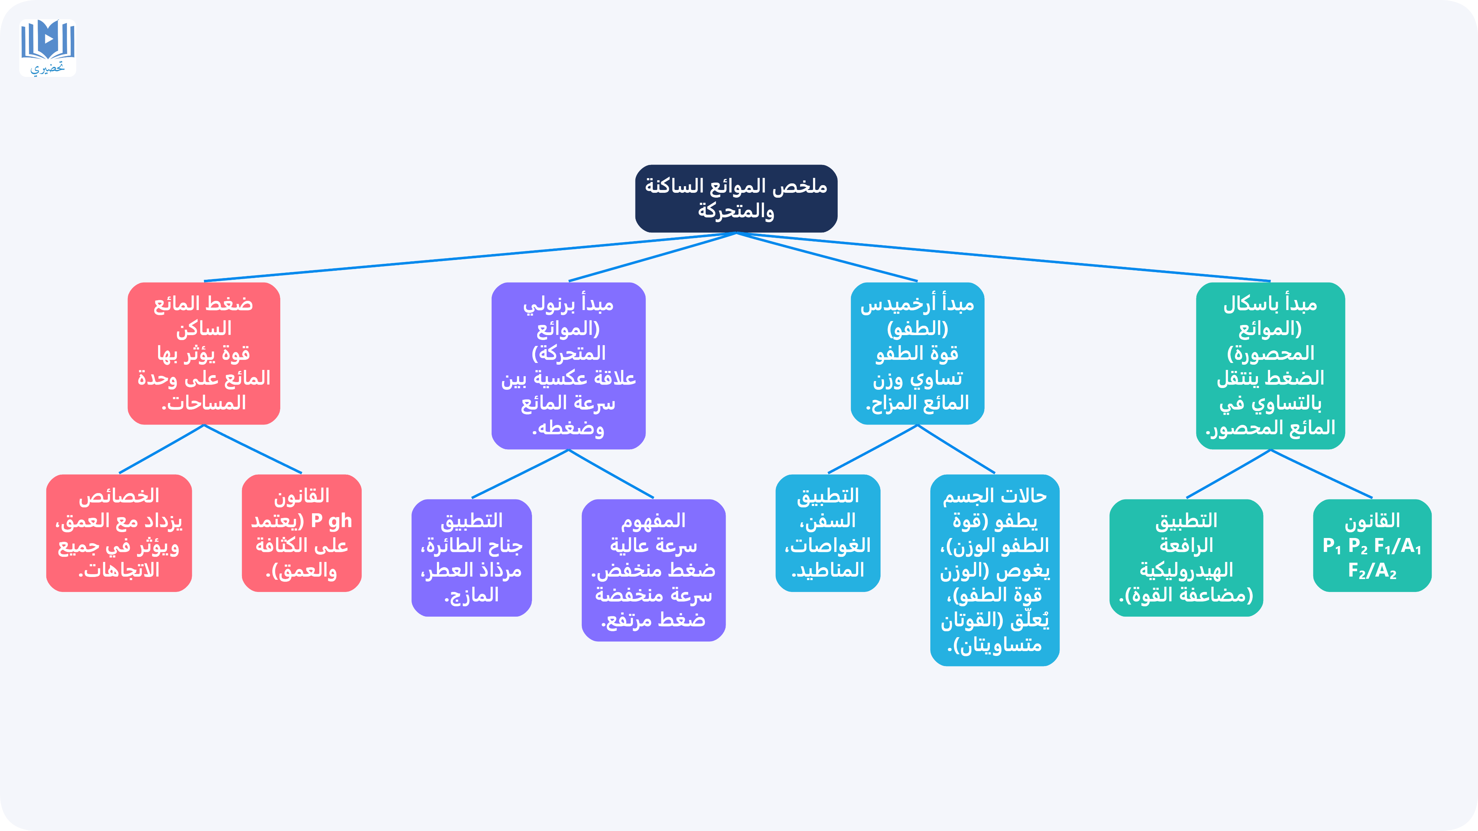

Slide 43
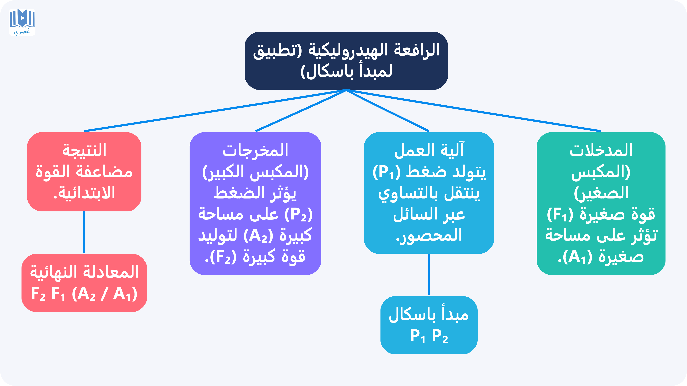

Slide 44
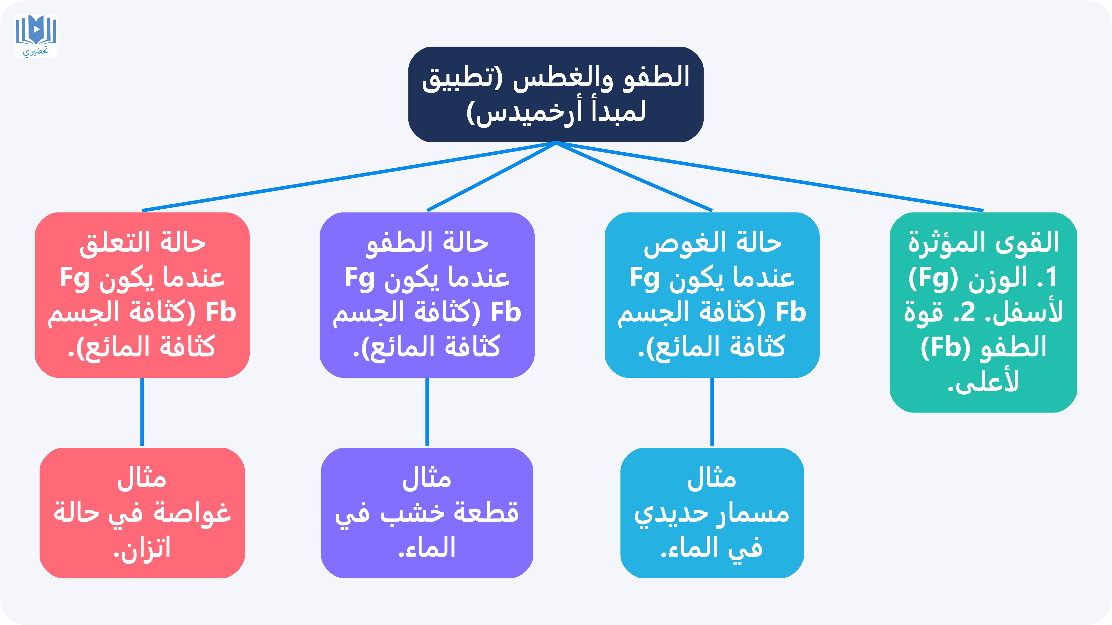

Slide 45
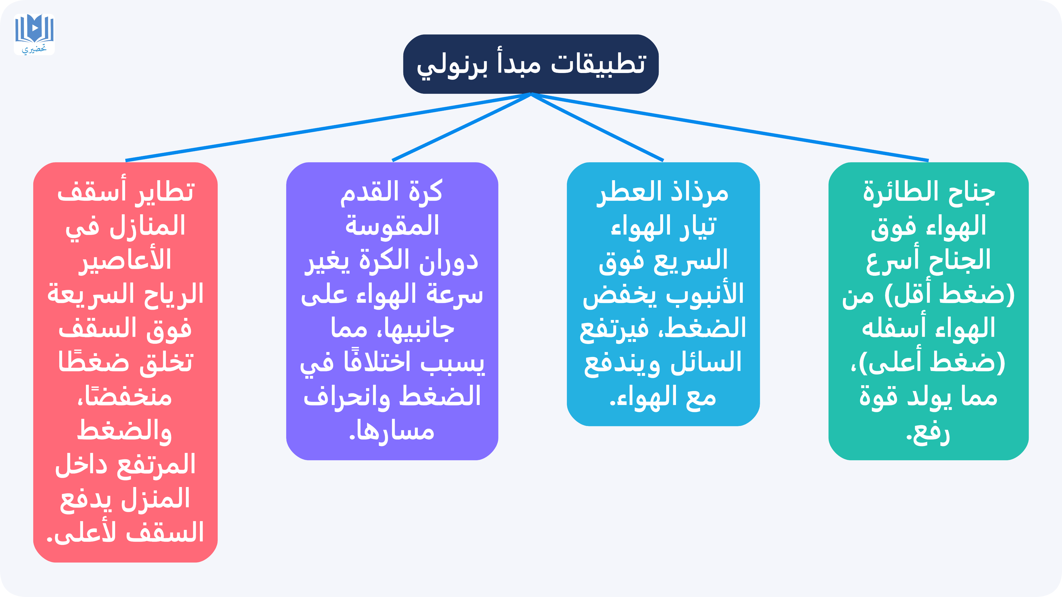

Slide 46
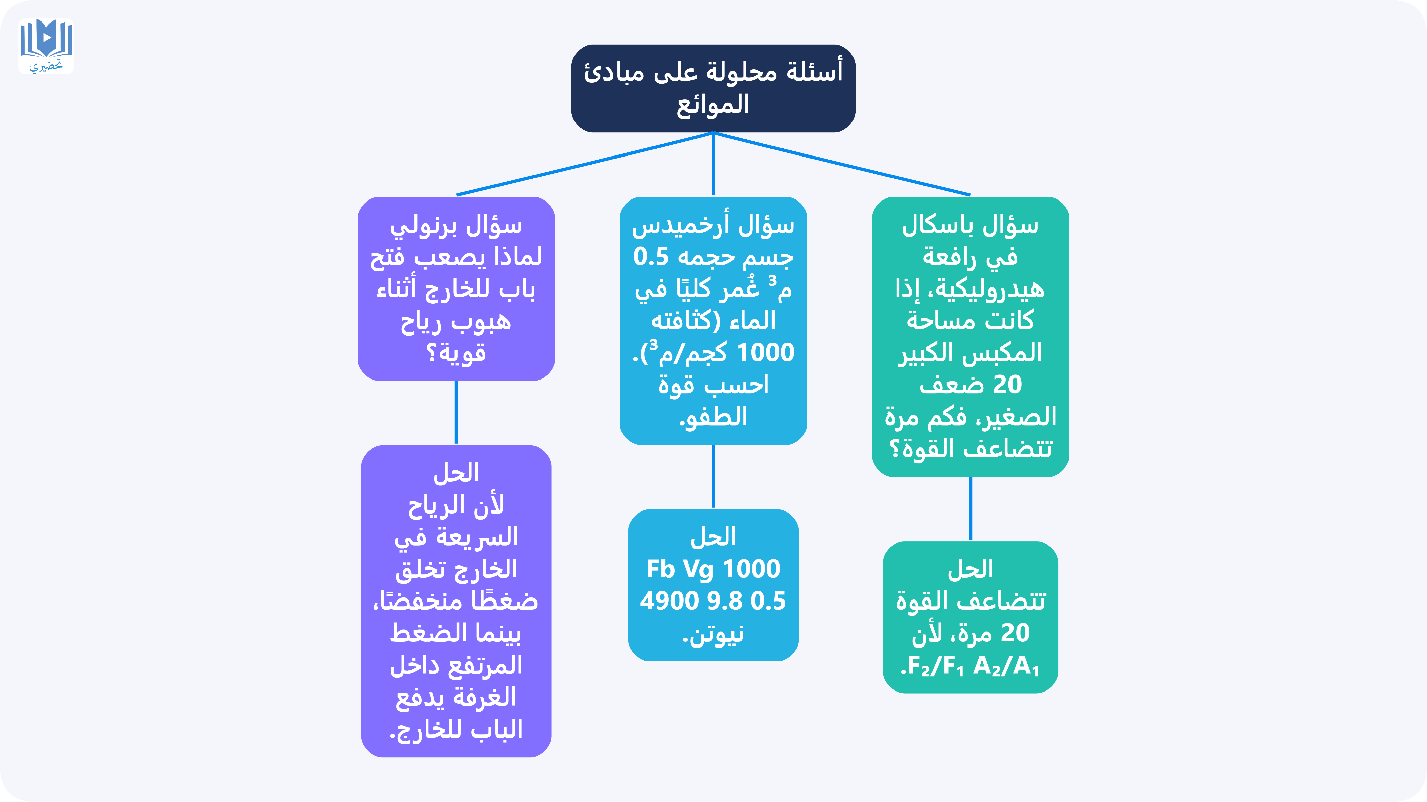

Slide 47
تحضيري
https://tahdiri.com
https://twitter.com/dev903090
https://www.facebook.com/tahdiri3
https://t.me/tahdiri3
https://youtube.com/@tahdiri
https://wa.me/message/ZMHSJOIPIV4NA1
00966542946749
info@tahdiri.com
اللهم صّلِ وسَلّمْ على نَبِيْنَا مُحَمد ﷺ

